Slide 1
Facturation du soutien éducatif
Aide-mémoire
Direction générale de l’enseignement obligatoire et de la pédagogie spécialisée (DGEO)
Office du Soutien Pédagogique et de l’Enseignement Spécialisé (OSPES)
2022

Slide 2
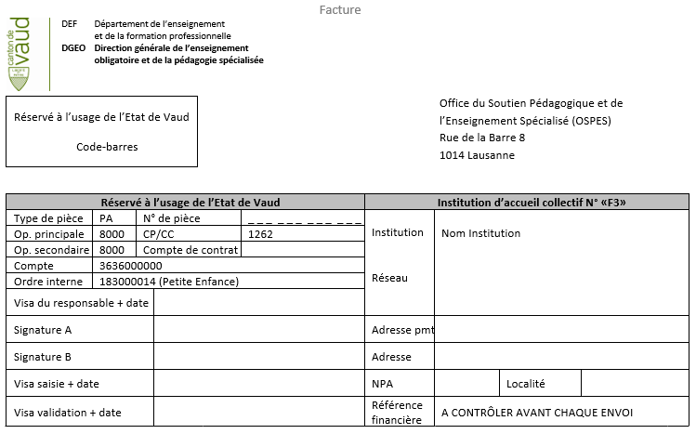
Les zones rouges sont réservées à l’usage de l’Etat de Vaud. La zone violette est complétée uniquement par la DGEO mais contrôlées par l’Institution qui signale toutes erreurs ou modifications par courriel à dgeo.aila@vd.ch (attacher un QR-code ou un entête de relevé bancaire). L’Institution reçoit un nouveau formulaire après correction.

Slide 3
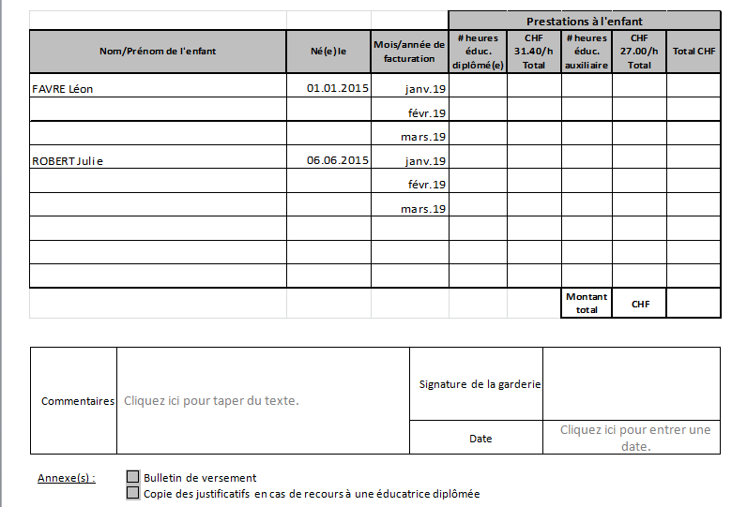
Compléter le tableau Excel (double-clic). Regrouper les enfants par facture (plusieurs pages possibles). Un mois = une ligne

Slide 4
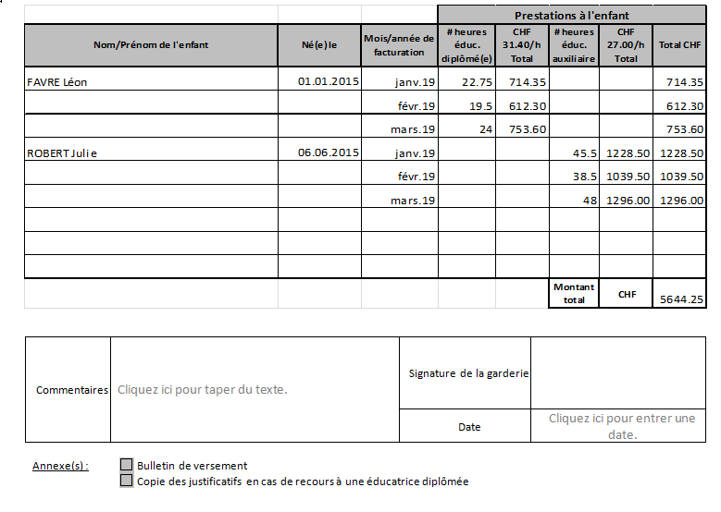
Prestations à l’enfant : - Educatrice diplômée = CFC «Assistant socio-éducatif» ou Bachelor/Master dans le domaine social - Joindre la copie du diplôme uniquement lors de l’envoi de la première facture - Facturation des heures effectives dans la limite de la Décision d’engagement financier - Minutes arrondies au ¼ heure : 15 min = 0.25 / 30 min = 0.50 / 45 min = 0.75 - Les totaux sont automatiques. - En cas de saisie manuscrite : effectuer tous les calculs.

Slide 5
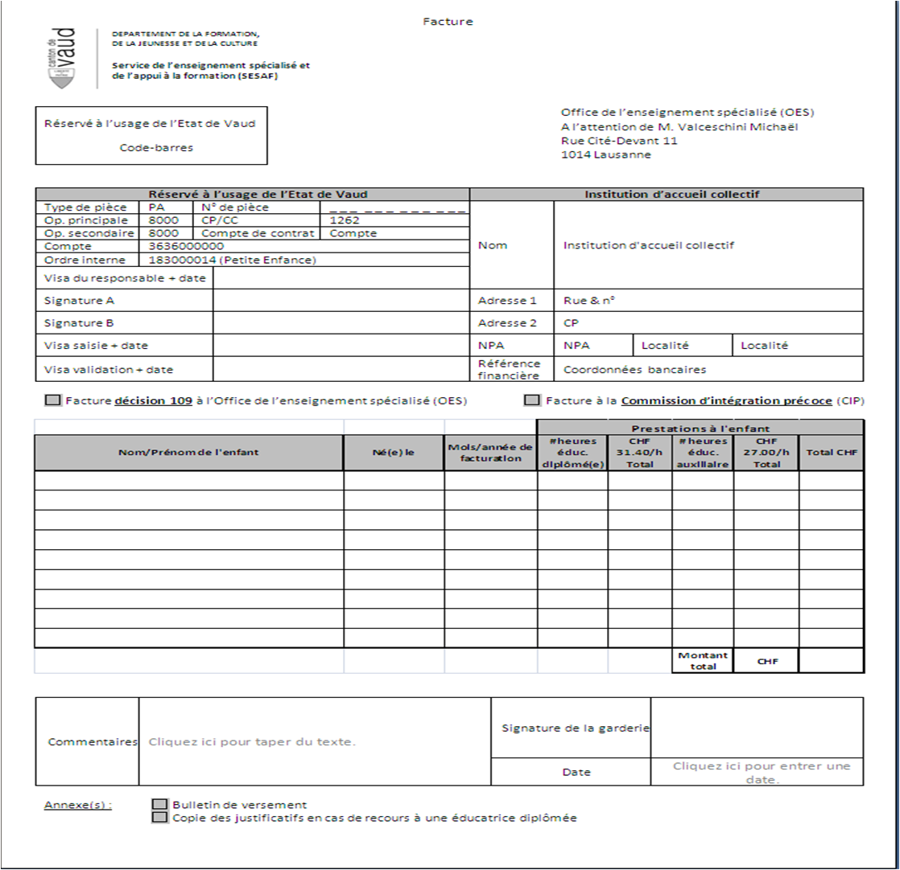
Compléter la case "Commentaires" lorsqu’un ou plusieurs mois de facturation manquent (absence de l’enfant, fermeture de l’institution pendant les vacances, etc…).

Slide 6
Cocher le type de pièce annexées. Pour les structures en nom propre, joindre (deux fois/an) une attestation d’affiliation en qualité d’indépendant à une caisse AVS reconnue, datée de moins de 6 mois. Imprimer, dater et signer la facture.

Slide 7
Envoyer la facture originale par courrier à l’adresse suivante : Office du Soutien Pédagogique et de l’Enseignement Spécialisé (OSPES) Rue de la Barre 8 1014 Lausanne
Contacts : dgeo.aila@vd.ch
021 316 54 06 : demandes de prestations / décisions engagement financier / diplômes 021 316 54 22 : formulaires de facturation / changements relation financière / paiements

